Slide 1




Παρουσίαση Αποτελεσμάτων Έρευνας στις Δομές Παροχής Βασικών Αγαθών (ΔΠΒΑ) της Περιφέρειας Στερεάς Ελλάδας
Διεύθυνση Κοινωνικής Μέριμνας Περιφέρειας Στερεάς Ελλάδας
Περιφερειακό Παρατηρητήριο Κοινωνικής Ένταξης ΠΣΤΕ – Δομή «ΓΕΦΥΡΑ»
Περιφερειακό Ταμείο Ανάπτυξης Στερεάς Ελλάδας

Slide 2
Ταυτότητα της Έρευνας
Η Έρευνα εκπονήθηκε από το Περιφερειακό Παρατηρητήριο Κοινωνικής Ένταξης της Περιφέρειας Στερεάς Ελλάδας – Δομή «ΓΕΦΥΡΑ»
Ιανουάριος – Φεβρουάριος 2025

Slide 3

Δομές Παροχής Βασικών Αγαθών
Οι δομές παροχής βασικών αγαθών (ΔΠΒΑ) είναι κοινωνικές υπηρεσίες ή οργανισμοί, που λειτουργούν με σκοπό τη δωρεάν διάθεση αναγκαίων ειδών ή υποστήριξης προς άτομα και οικογένειες που βρίσκονται σε κατάσταση φτώχειας ή κοινωνικού αποκλεισμού

Slide 4




Ποιες είναι οι Δομές Παροχής Βασικών Αγαθών;
Κοινωνικά Παντοπωλεία
Δομές Παροχής Συσσιτίων
Κοινωνικά Φαρμακεία

Slide 5
  Χρηματοδότηση ΔΠΒΑ
Πηγές Χρηματοδότησης:
ΕΣΠΑ 2014-2020: Ευρωπαϊκό Κοινωνικό Ταμείο (Θεματικός Στόχος 9, Περιφερειακά Προγράμματα).
ΕΣΠΑ 2021-2027: Ευρωπαϊκό Κοινωνικό Ταμείο+ (Ειδικός Στόχος 4.ια, Περιφερειακά Προγράμματα).
Συνεχιζόμενες Δομές: Λειτουργία και συγχρηματοδότηση δομών 2014-2020 και 2021-2027 (άρθρο 101, Ν.5041/2023).
Νέες Δομές: Δυνατότητα αιτήματος για δημιουργία νέων δομών με τεκμηρίωση (2021-2027). Έχουν ενταχθεί στο πλαίσιο της πρόσκλησης - Νέες Δομές Παροχής Βασικών Αγαθών.

Slide 6

    Πλαίσιο και Σκοπός
    των Κοινωνικών Παντοπωλείων
    Πλαίσιο λειτουργίας: Παρέχουν δωρεάν τρόφιμα, ρούχα και είδη πρώτης ανάγκης σε ευάλωτες ομάδες.
    Σκοπός:
    Άμεση ανακούφιση, ενίσχυση κοινωνικής συνοχής, πρόληψη αποκλεισμού.
    Προάγουν την ανθρώπινη αξιοπρέπεια και την αλληλεγγύη.

Slide 7
  Τρόπος Λειτουργίας των
  Κοινωνικών Παντοπωλείων
Συλλογή Πόρων:
Δωρεές από πολίτες, επιχειρήσεις, τοπικούς φορείς.
Συνεργασία με σούπερ μάρκετ, φαρμακεία κ.λπ. για τρόφιμα και προϊόντα σε καλή κατάσταση.
Διαχείριση & Αξιολόγηση Αιτημάτων:
Καταγραφή και ανάλυση αναγκών.
Δίκαιη και αντικειμενική παροχή υπηρεσιών, αποφυγή στιγματισμού ή αδικίας.
3. Διανομή Αγαθών:
Προγραμματισμένες διανομές (τρόφιμα, είδη υγιεινής, ρούχα κ.λπ.).
Οργάνωση για κάλυψη αναγκών χωρίς ελλείψεις ή υπερβολές.
4. Στόχος:
Απρόσκοπτη λειτουργία, κοινωνική αλληλεγγύη, στήριξη ευάλωτων ομάδων.

Slide 8
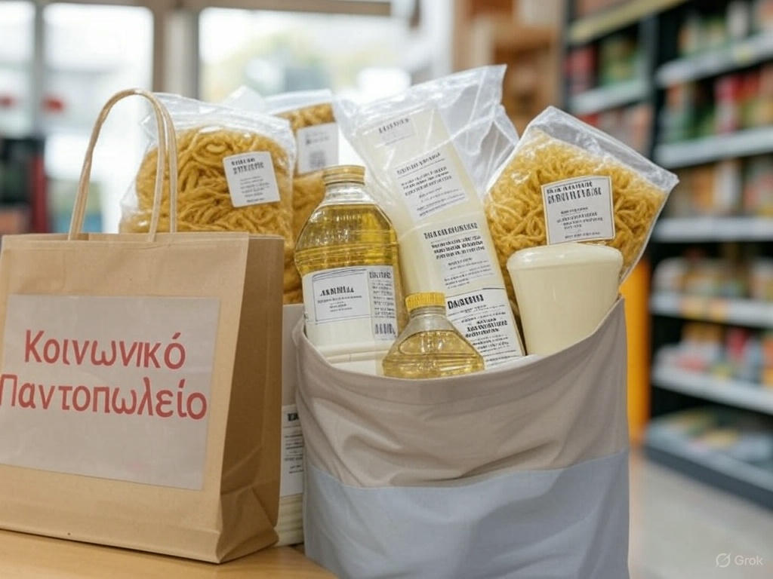
  Ο ρόλος των Κοινωνικών Παντοπωλείων
  στην Περιφέρεια Στερεάς Ελλάδας
Στήριξη ευάλωτων ομάδων
Παροχή βασικών αγαθών (τρόφιμα, είδη υγιεινής, ρουχισμός) σε άνεργους,
ηλικιωμένους, μονογονεϊκές οικογένειες.
Προστασία αξιοπρέπειας & κάλυψη καθημερινών αναγκών.
Καταπολέμηση κοινωνικού αποκλεισμού
Πρόληψη φτώχειας & απομόνωσης.
Ενίσχυση ενεργού συμμετοχής στην κοινωνία χωρίς στιγματισμό.
Ανάπτυξη τοπικής αλληλεγγύης
Συνεργασία πολιτών, φορέων, επιχειρήσεων.
Δημιουργία ισχυρής κοινότητας & δικτύου υποστήριξης.

Slide 9
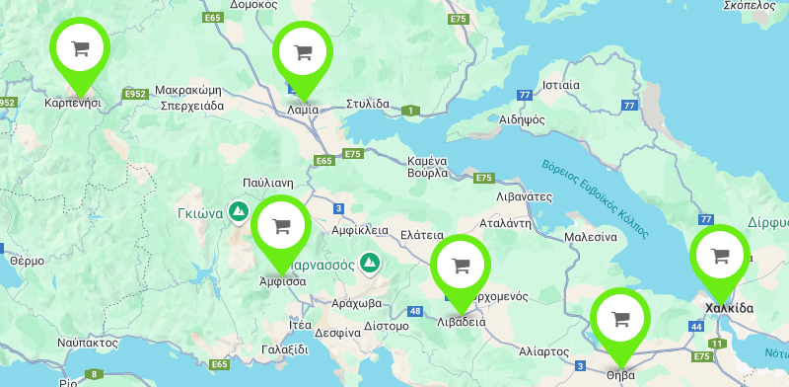
  Κοινωνικά Παντοπωλεία ΠΣΤΕ
Εικόνα 1: Κοινωνικά Παντοπωλεία Περιφέρειας Στερεάς Ελλάδας (Πηγή: socialsterea.gr)

Slide 10

Συμπεράσματα Έρευνας στους Υπεύθυνους Έργου των Κοινωνικών Παντοπωλείων (Ι)
Παροχές: Προϊόντα πρώτης ανάγκης, είδη υγιεινής, ένδυσης, υπόδησης, ψυχαγωγίας και σχολικά είδη μέσω δωρεών.
Προμήθειες: Δυνατότητα συμβάσεων με προμηθευτές για επάρκεια και συνέχεια.
Συνεργασίες: Με Δήμους, τοπικές επιχειρήσεις και δομές για κοινωνική συνοχή.
Κριτήρια Επιλογής ωφελούμενων: Βασίζονται σε κοινωνικοοικονομικούς παράγοντες.
Προσβασιμότητα: Διασφαλισμένη για ΑμεΑ.

Slide 11
Συμπεράσματα Έρευνας στους Υπεύθυνους Έργου των Κοινωνικών Παντοπωλείων (ΙΙ)
Στελέχωση:
Υπεύθυνοι με πολλαπλούς ρόλους, βοηθητικό προσωπικό για διανομή και χορηγίες. Αναγκαιότητα πρόσθετης στελέχωσης.
Προτάσεις Βελτίωσης:
Αύξηση χρηματοδότησης.
Διεύρυνση κριτηρίων επιλεξιμότητας.
Βελτίωση κτιριακών υποδομών.
Ενίσχυση δημοσιότητας.
Συμβουλευτική/ψυχολογική υποστήριξη.
Προώθηση εθελοντισμού και ευαισθητοποίησης.

Slide 12
Συμπεράσματα ωφελούμενων Κοινωνικών Παντοπωλείων
Προφίλ ωφελούμενων: Κυρίως γυναίκες, ηλικιωμένοι, άνεργοι, χαμηλό μορφωτικό επίπεδο.
Ρόλος Δομών: Κάλυψη βασικών αναγκών (σίτιση, υγιεινή), συχνή χρήση, εμπιστοσύνη και κοινωνική ενσωμάτωση.
Θετικά: Υψηλή ικανοποίηση από ποιότητα προϊόντων και συμπεριφορά προσωπικού.

Slide 13
Συμπεράσματα ωφελούμενων Κοινωνικών Παντοπωλείων
Προβλήματα: Έλλειψη προϊόντων, ελλιπής ενημέρωση πολιτών
Νέες Ανάγκες: Ζήτηση για υγειονομική και ψυχολογική υποστήριξη
Προτάσεις Βελτίωσης:
1. Αύξηση προϊόντων
2. Καλύτερη ενημέρωση
3. Ενίσχυση υπηρεσιών (υγεία, ψυχολογία)
Συμπέρασμα: Πολύτιμο εργαλείο κοινωνικής πολιτικής, με περιθώρια ενίσχυσης για μεγαλύτερο αντίκτυπο

Slide 14
Πλαίσιο και Σκοπός των
Δομών Παροχής Συσσιτίων
Δομές παροχής έτοιμου φαγητού σε ωφελούμενους που αντιμετωπίζουν οικονομικές ή κοινωνικές δυσκολίες
Σκοπός:
Παροχή δωρεάν γευμάτων σε άτομα και οικογένειες σε επισιτιστική κρίση.
Στήριξη ανέργων, άστεγων, ηλικιωμένων, ΑμεΑ, μεταναστών.
Προώθηση κοινωνικής αλληλεγγύης και μείωση κοινωνικού αποκλεισμού.
Αποτροπή επέκτασης της φτώχειας και στήριξη βασικών αναγκών επιβίωσης.
Δημιουργία ή ενίσχυση δομών κοινωνικής πρόνοιας.
Δημιουργία ευκαιριών απασχόλησης στην τοπική κοινωνία.
Συνεργασία δημόσιων φορέων, ΜΚΟ, επιχειρήσεων και πολιτών.

Slide 15
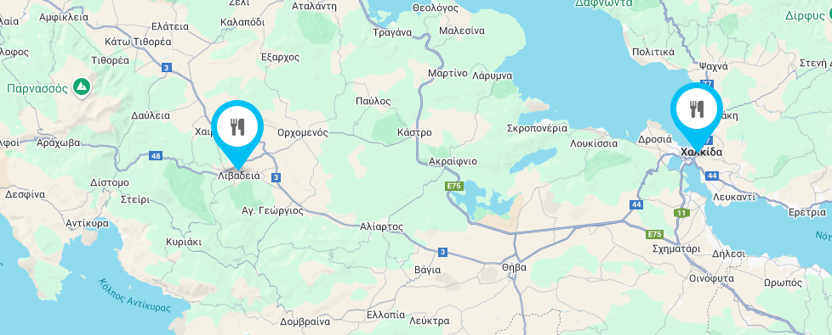
  Δομές Παροχής Συσσιτίων ΠΣΤΕ
Εικόνα 2 Δομές Παροχής Συσσιτίων Περιφέρειας Στερεάς Ελλάδας (Πηγή: socialsterea.gr)

Slide 16
Ρόλος των Δομών Παροχής Συσσιτίων στην Περιφέρεια Στερεάς Ελλάδας
Υποστήριξη ευάλωτων ομάδων: Κάλυψη βασικών διατροφικών αναγκών.
Κοινωνική συνοχή και ψυχική ευημερία: Λειτουργούν ως σημεία συνάντησης, μειώνοντας την απομόνωση, προάγοντας την αλληλεπίδραση και το αίσθημα υποστήριξης.
Πέρα από τα γεύματα: Ενισχύουν την αλληλεγγύη και την κοινωνική συνοχή!

Slide 17
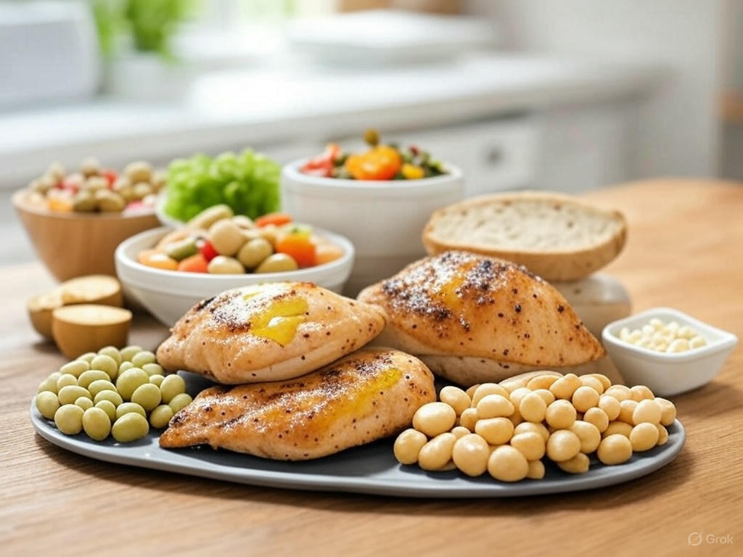
    Συμπεράσματα Έρευνας στους Υπεύθυνους Έργου των Δομών Παροχής Συσσιτίων (Ι)
Κριτήρια Επιλεξιμότητας:
Και οι δύο δομές εξυπηρετούν άτομα με χαμηλά εισοδήματα, ανέργους, ΑμεΑ, ηλικιωμένους, οικογένειες με εξαρτώμενα μέλη.
Γεύματα:
Περιλαμβάνουν πλήρη γεύματα
Καθημερινή διανομή
Στελέχωση:
  Λεβαδεία: 5 άτομα (κοινωνικός λειτουργός, διοικητικός, μάγειρας, βοηθοί).
  Χαλκίδα: 3 άτομα (μάγειρας, βοηθοί).
Δημοσιότητα:
  Αφίσες, συνεργασίες με φορείς.
  Καμία χρήση μέσων κοινωνικής δικτύωσης.
Επέκταση:
  Χαλκίδα: Ανάγκη για περισσότερο προσωπικό, χρηματοδότηση, διεύρυνση ωραρίου/ημερών.

Slide 18

    Συμπεράσματα Έρευνας στους Υπεύθυνους Έργου των Δομών Παροχής Συσσιτίων (ΙΙ)
Α/Α | Δομή/Υπηρεσία | Επιλογή
 |  | Χαλκίδα | Λιβαδειά
1 | Δομές Υγείας (Κέντρα Υγείας, Νοσοκομεία) | ✔ | ✔
2 | Σχολεία | ✔ | ✔
3 | Δήμοι και Τοπικές Αρχές | ✔ | ✔
4 | Κέντρα Κοινότητας | ✔ | ✔
5 | ΜΚΟ (Μη Κυβερνητικές Οργανώσεις) |  | ✔
6 | Εθελοντικές Ομάδες |  | ✔
7 | Τοπικές Επιχειρήσεις |  | ✔
8 | Ασφαλιστικά Ταμεία |  | ✔
9 | Υπηρεσίες Ψυχικής Υγείας | ✔ | ✔
10 | Πολιτιστικοί και Αθλητικοί Σύλλογοι |  | ✔
11 | Δικαστικές Υπηρεσίες |  | ✔
12 | Άλλο (παρακαλούμε διευκρινίστε)
Υποδομές:
Λιβαδειά: Παρασκευή σε Βρεφονηπιακό Σταθμό, διανομή σε χώρο επί της οδού Δωδεκανήσου.
Χαλκίδα: Παρασκευή και διανομή εντός Δομής με κατάλληλες προδιαγραφές.
Λειτουργία:
Συμμόρφωση με υγειονομικούς κανόνες και στις δύο.
Συνεργασίες:
Ευρύ δίκτυο (υγεία, σχολεία, επιχειρήσεις, κέντρα κοινότητας).

Slide 19
Συμπεράσματα ωφελούμενων Δομών Παροχής Συσσιτίων
Προφίλ Ωφελούμενων:
Πλειοψηφία άνδρες, άνω των 65 ετών.
Μορφωτικό επίπεδο: κυρίως δημοτικό, κάποιοι χωρίς εκπαίδευση ή μέχρι γυμνάσιο/λύκειο.
Οικογενειακή κατάσταση: κυρίως άγαμοι/διαζευγμένοι, λιγότεροι παντρεμένοι/χήροι.
Εργασιακή κατάσταση: πλειοψηφία άνεργοι, λίγοι συνταξιούχοι, εργαζόμενοι, φοιτητές.
Ρόλος Δομής:
Κάλυψη καθημερινών διατροφικών αναγκών, σχεδόν αποκλειστική εξάρτηση από τη δομή.

Slide 20
Συμπεράσματα ωφελούμενων Δομών Παροχής Συσσιτίων
Ικανοποίηση:
Υψηλή για ποιότητα/ποσότητα γευμάτων (ελάχιστοι ουδέτεροι).
Πολύ θετική αξιολόγηση συμπεριφοράς προσωπικού.
Εύκολη πρόσβαση και αποτελεσματική λειτουργία.
Δυσκολίες:
Περιορισμένη ποικιλία γευμάτων.
Επάρκεια μερίδων.
Ωράριο παραλαβής.
Προτάσεις Βελτίωσης:
Γεύματα το Σαββατοκύριακο.
Μεγαλύτερη ποικιλία (π.χ. ψάρι 1 φορά/εβδομάδα).
Υποστήριξη σε πληροφορική/τεχνολογία.
Προϊόντα υγιεινής/πρώτης ανάγκης.

Slide 21

  Πλαίσιο και Σκοπός Κοινωνικών Φαρμακείων
Πλαίσιο λειτουργίας:
Δομές οι οποίες παρέχουν δωρεάν φάρμακα, υγειονομικό υλικό και παραφαρμακευτικά προϊόντα σε ευάλωτους πολίτες που αδυνατούν να τα προμηθευτούν λόγω οικονομικών ή κοινωνικών δυσκολιών.
Σκοπός:
Πρόσβαση σε απαραίτητα φάρμακα και υγειονομική περίθαλψη.
Πρόληψη επιδείνωσης της υγείας λόγω οικονομικής αδυναμίας.
Υποστήριξη ευάλωτων ομάδων.

Slide 22
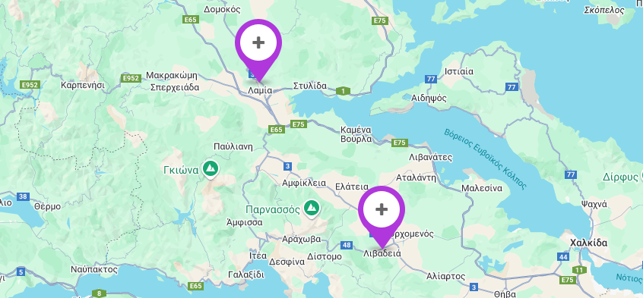
  Κοινωνικά Φαρμακεία ΠΣΤΕ
Εικόνα 3 Κοινωνικά Φαρμακεία Περιφέρειας Στερεάς Ελλάδας (Πηγή: socialsterea.gr)

Slide 23
Αποτελέσματα Έρευνας στους Υπεύθυνους Έργου των Κοινωνικών Φαρμακείων (Ι)
1. Ωφελούμενοι και Κριτήρια Επιλεξιμότητας
Κοινά Κριτήρια (Λεβαδέων & Λαμιέων):
  Ευάλωτες ομάδες: άνεργοι, ΑμεΑ, μονογονεϊκές οικογένειες, άτομα με προβλήματα υγείας.
  Εισοδηματικά και κοινωνικά κριτήρια.
2. Συνεργασία Δομών με Φορείς και Υπηρεσίες:
Εκτεταμένο δίκτυο: Δομές Υγείας, Σχολεία, Τοπικές Αρχές, ΜΚΟ, Εθελοντικές Ομάδες, Επιχειρήσεις, Ασφαλιστικά Ταμεία, Υπηρεσίες Ψυχικής Υγείας, Πολιτιστικοί Σύλλογοι.
Ελλείψεις:
Συνεργασία με Δικαστικές Αρχές.
Δομές Ψυχικής Υγείας.
Σχολεία.

Slide 24

Αποτελέσματα Έρευνας στους Υπεύθυνους Έργου των Κοινωνικών Φαρμακείων (ΙΙ)
3. Παροχές Κοινωνικού Φαρμακείου
  Συνταγογραφούμενα φάρμακα (χρόνιες/σοβαρές παθήσεις)
  Μη συνταγογραφούμενα φάρμακα
  Φαρμακευτικό υλικό
  Παραφαρμακευτικά προϊόντα
4. Επάρκεια εξοπλισμού Κοινωνικού Φαρμακείου
5. Τήρηση προδιαγραφών αποθήκευσης φαρμάκων & υποδομών
6. Προσβασιμότητα ΑμεΑ
7. Ανάγκη πρόσληψης προσωπικού ανάλογα με τις εκάστοτε απαιτήσεις
8. Δράσεις Δημοσιότητας
Προτάσεις Βελτίωσης Υπηρεσιών
Εξασφάλιση σταθερών πόρων για φάρμακα
Σχεδιασμός στοχευμένων δράσεων

Slide 25

Ευχαριστούμε

